Slide 1
geluid en muziek blokken gebruiken
Door: SANJAY & ARVIND SESHAN

Slide 2

lesdoelen
Leer de blokken ‘geluid’ te gebruiken.
Leer hoe geluiden gecreëerd en gewijzigd kunnen worden.
Leer de muziekblokken aan het palet toe te voegen.
Componeer muziek.
Copyright © 2020 SPIKE Prime Lessons (primelessons.org) CC-BY-NC-SA. (Last edit: 1/9/2020)

Slide 3
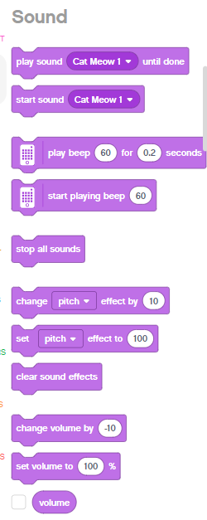
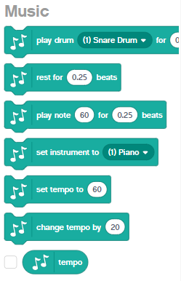
Geluidsblokken
Geluidsblokken zijn te vinden in twee paletten.
De muziekblokken moeten met extensies aan uw blokpalet worden toegevoegd.
U kunt noten spelen, van instrument wisselen en zelfs aangepaste geluiden maken.
Geluidsblokken kunnen voor plezier aan projecten worden toegevoegd, maar ook voor foutopsporingsdoeleinden - bijv. ze gebruikt ze om aan te geven wanneer een stuk code is voltooid.
Let op: Alleen de ‘start met afspelen pieptoon’ geluidsblokken spelen daadwerkelijk op de Hub, de andere geluiden hoor je via het device (laptop / tablet, etc.)
Copyright © 2020 SPIKE Prime Lessons (primelessons.org) CC-BY-NC-SA. (Last edit: 1/9/2020)

Slide 4
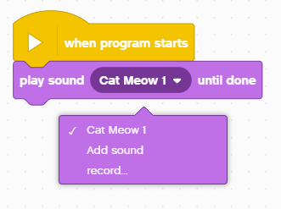
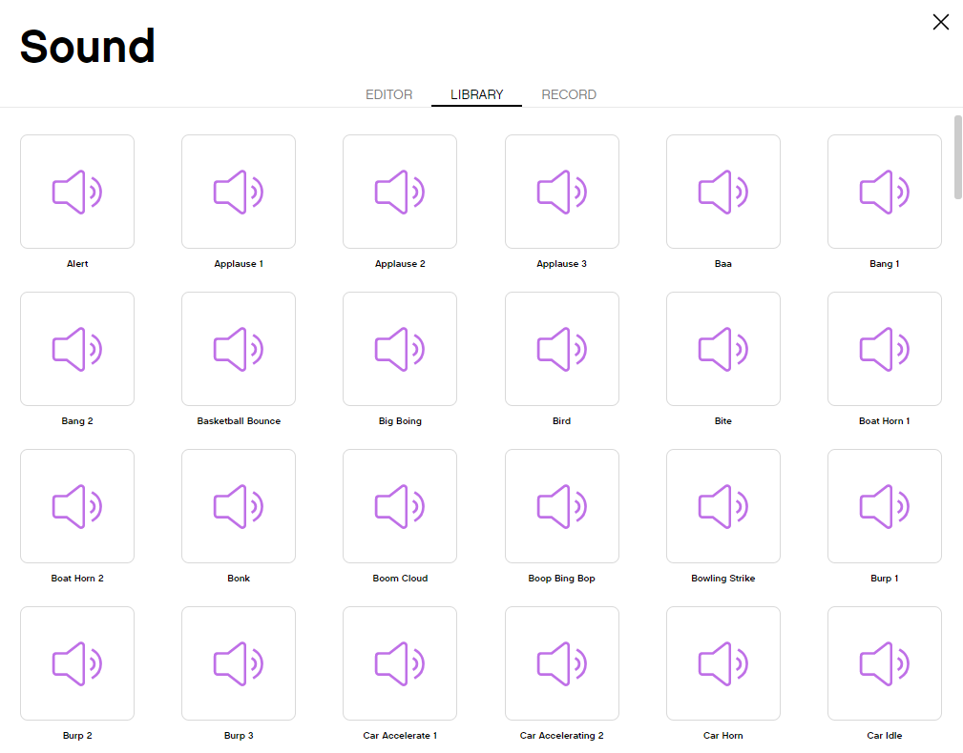
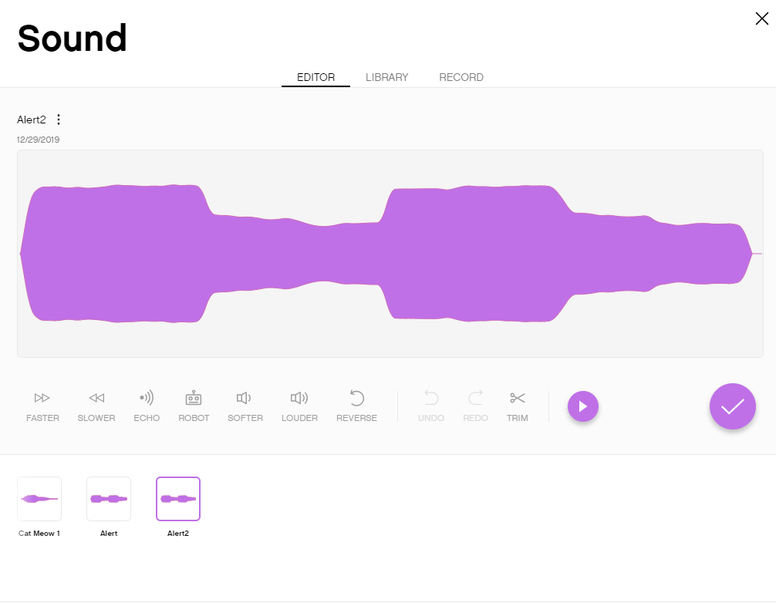
Meer geluiden toevoegen
Meer geluiden zijn toe te voegen via het dropdown-menu.
Er zijn veel geluiden in de geluidsbibliotheek.
Nadat het geluid is geselecteerd, is deze ook te wijzigen.
Copyright © 2020 SPIKE Prime Lessons (primelessons.org) CC-BY-NC-SA. (Last edit: 1/9/2020)

Slide 5
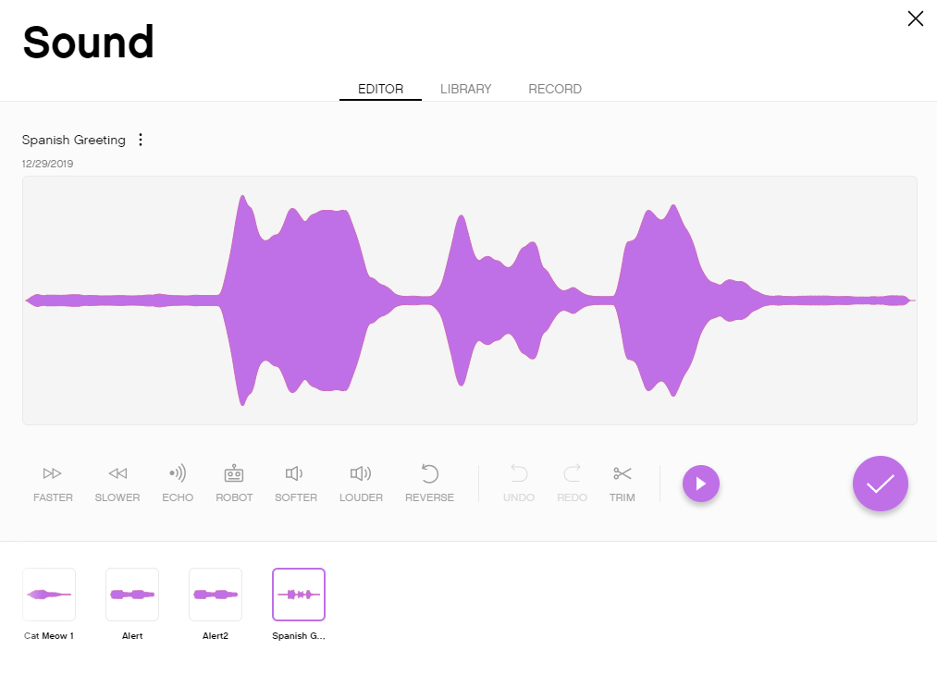
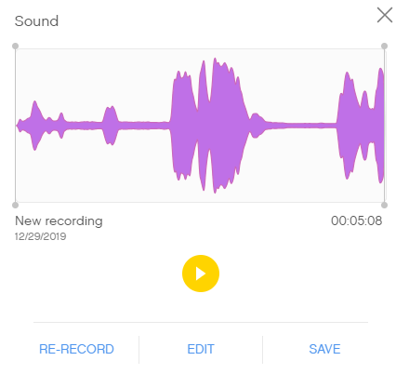
aangepaste geluiden opnemen
Aangepaste geluiden zijn op twee manieren op te nemen: ofwel vanuit ‘opnemen’ of ‘menu toevoegen’.
Copyright © 2020 SPIKE Prime Lessons (primelessons.org) CC-BY-NC-SA. (Last edit: 1/9/2020)

Slide 6

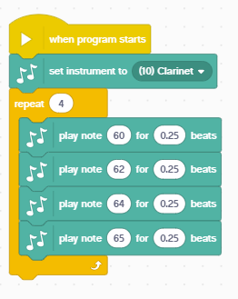
uitdaging en oplossing
Bespeel een instrument.
Voeg de muziek-extensieblokken toe door op het extensiepictogram onder aan het blokpalet te klikken:
Kies je favoriete instrument.
Componeer een kort muziekstuk en laat het 4 keer afspelen.
Het instrument is ingesteld op klaren
Muziek wordt 4 keer afgespeeld met het herhaalblok
Er worden vier noten afgespeeld.
Copyright © 2020 SPIKE Prime Lessons (primelessons.org) CC-BY-NC-SA. (Last edit: 1/9/2020)

Slide 7
CREDITS
Deze les is gecreëerd door Sanjay Seshan en Arvind Seshan voor SPIKE Prime Lessons.
Deze lessen zijn door Roel van der Linden (Bouwgabbers.nl) vertaald in het Nederlands.
Meer lessen zijn beschikbaar op: www.primelessons.org.
This work is licensed under a Creative Commons Attribution-NonCommercial-ShareAlike 4.0 International License.
Copyright © 2020 SPIKE Prime Lessons (primelessons.org) CC-BY-NC-SA. (Last edit: 1/9/2020)

